Slide 1
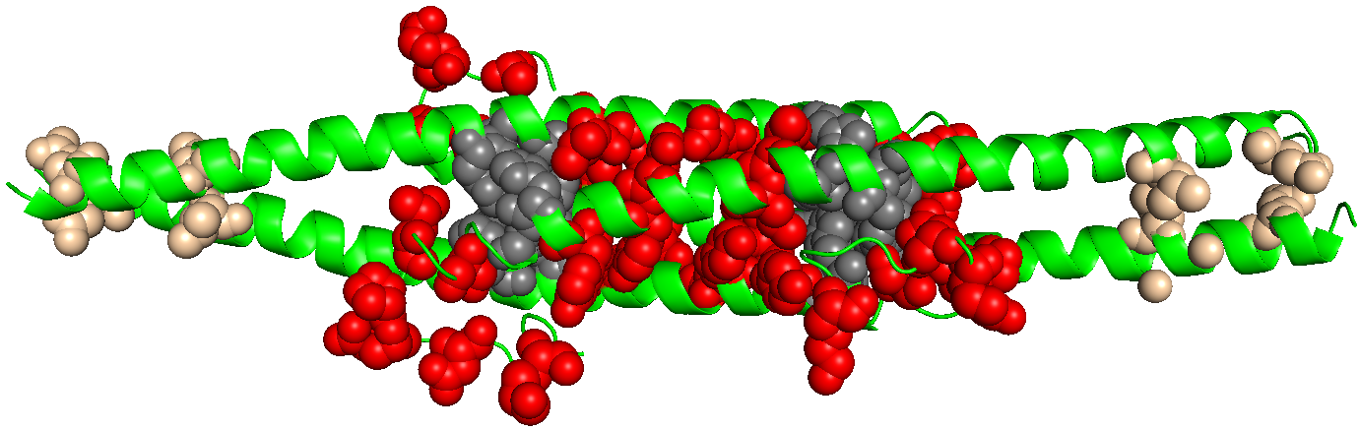
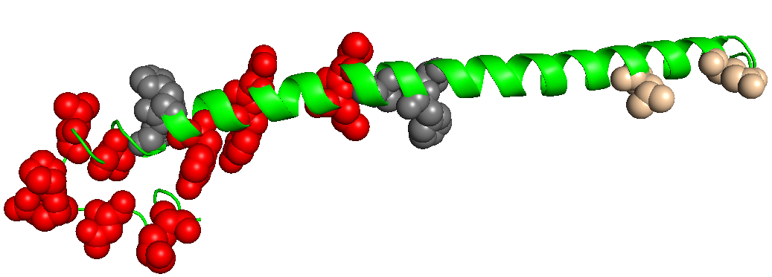
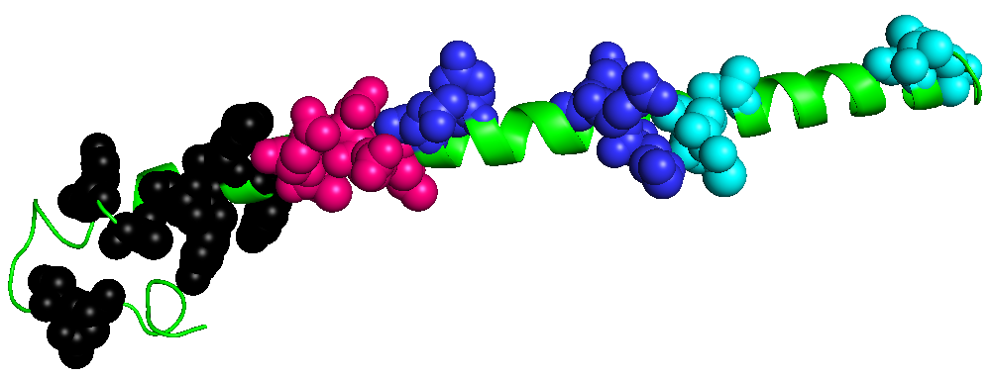
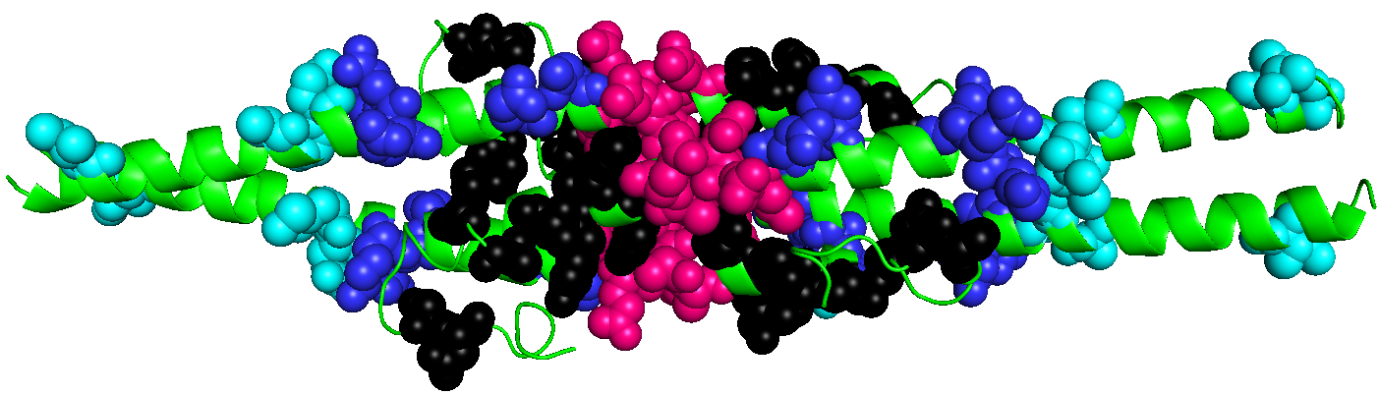
YhcB monomer
YhcB tetramer
YhcB
Interacting
His-Phe patch
Transmembrane
YhcB
YhcB variant 2
YhcB variant 3
YhcB variant 4
YhcB variant 5

Slide 3
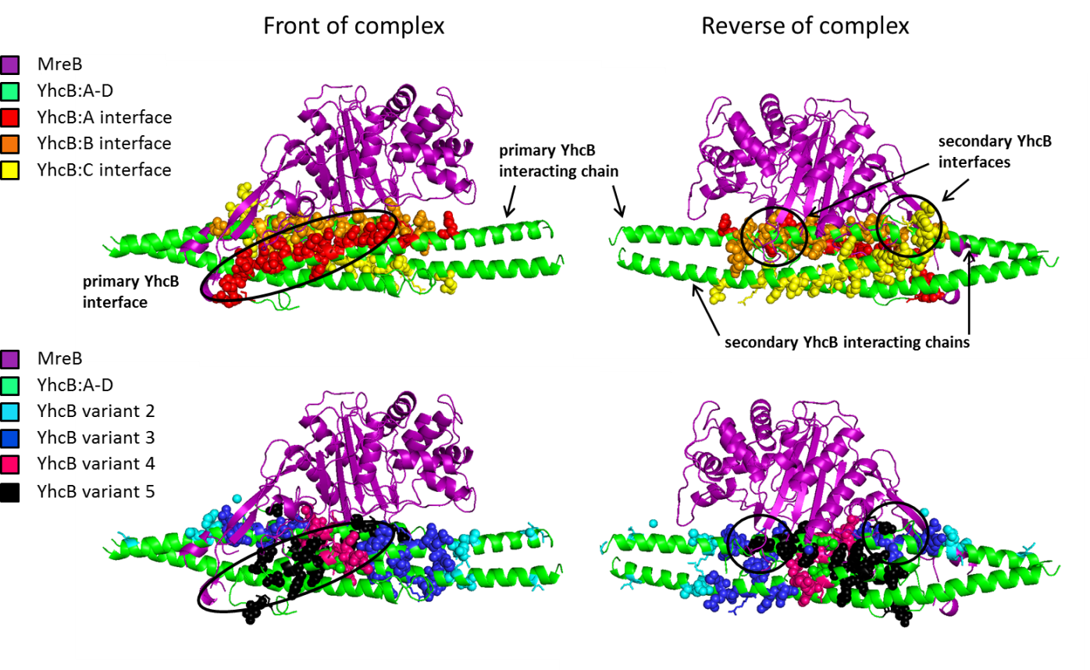
FtsI
FtsI

